Slide 1
Apresentação clínica e tempo até o diagnóstico da Doença Inflamatória Intestinal pediátrica
Júlia Jodjahn Figueiredo
Orientadora: Dra Elizete Aparecida Lomazi

Slide 2
Introdução
Doença crônica e imunomediada
Inclui Doença de Crohn (DC) e Colite Ulcerativa (CU)
Aproximadamente 10-20% dos casos iniciam na infância
Incidência pediátrica em crescimento
Sintomas mais frequentes: Dor abdominal; Diarreia; Fezes com sangue; Perda ponderal

Slide 3
Introdução
O diagnóstico pode ser dificultado pela heterogeneidade das manifestações clínicas
Atraso diagnóstico mediano: DC: 4–5 meses; CU: 2–3 meses
Acometimento ileal → menor frequência de sintomas de alarme → maior risco de atraso diagnóstico.
O atraso envolve dois períodos:
Início dos sintomas → primeira consulta
Primeira consulta → diagnóstico endoscópico
Sintomas inespecíficos e formas leves podem retardar a procura por atendimento
Barreiras de acesso à saúde também podem contribuir

Slide 4
Justificativa
A DII pediátrica apresenta manifestações clínicas heterogêneas e inespecíficas, dificultando o reconhecimento precoce.
O atraso diagnóstico pode favorecer complicações, comprometimento do crescimento e desenvolvimento puberal e necessidade de terapias mais agressivas.
Dados nacionais os sobre a relação entre manifestações clínicas iniciais e tempo até o diagnóstico endoscópico são escassos.
Avaliar essa relação em um serviço terciário de referência pode contribuir para o reconhecimento de sinais de alerta e permitir encaminhamento precoce para exames diagnósticos.
Identificar padrões clínicos associados ao atraso diagnóstico pode contribuir para melhorar o cuidado e o prognóstico desses pacientes.

Slide 5
Objetivos
Objetivo geral:
Analisar a relação entre as manifestações clínicas iniciais e o tempo até o diagnóstico da Doença Inflamatória Intestinal em pacientes pediátricos atendidos no ambulatório de gastroenterologia pediátrica do HC UNICAMP.

Slide 6
Objetivos
Objetivos específicos:
Identificar as principais manifestações clínicas iniciais referidas pelos pacientes;
Determinar o intervalo de tempo entre o início dos sintomas e o diagnóstico da Doença Inflamatória Intestinal;
Analisar a associação entre tipos de manifestações clínicas iniciais (intestinais ou extraintestinais) e o tempo até o diagnóstico;
Comparar o tempo até o diagnóstico entre Doença de Crohn e Retocolite Ulcerativa;

Slide 7
Metodologia
Desenho do estudo:
Trata-se de um estudo retrospectivo, observacional e analítico, realizado a partir da análise de dados de prontuários médicos de pacientes pediátricos com diagnóstico de Doença Inflamatória Intestinal (DII), acompanhados em ambulatório terciário de gastroenterologia pediátrica.

Slide 8
Metodologia
Local do estudo
O estudo foi conduzido no Ambulatório de Gastroenterologia Pediátrica da UNICAMP, serviço de referência terciária para o acompanhamento de pacientes com doenças gastrointestinais crônicas na infância e adolescência.

Slide 9
Metodologia
População e amostra:
Foram incluídos pacientes pediátricos, definidos como indivíduos com idade inferior a 18 anos no momento do diagnóstico, com diagnóstico de Doença Inflamatória Intestinal, incluindo Colite não especificada, Doença de Crohn e Retocolite Ulcerativa, acompanhados no referido ambulatório.
A amostra foi composta por 103 pacientes que mantinham seguimento ativo no ambulatório de gastroenterologia pediátrica até o ano de 2026.

Slide 10
Metodologia
Critérios de inclusão:
Foram incluídos no estudo pacientes que preencheram os seguintes critérios:
Idade inferior a 18 anos no momento do diagnóstico;
Diagnóstico de Doença Inflamatória Intestinal confirmado por colonoscopia e/ou endoscopia digestiva alta com biópsia;
Acompanhamento no ambulatório de gastroenterologia pediátrica da UNICAMP;
Disponibilidade de dados clínicos suficientes nos prontuários para análise das manifestações clínicas iniciais e das datas de início dos sintomas e do diagnóstico.

Slide 11
Metodologia
Critérios de exclusão:
Serão excluídos pacientes com prontuários incompletos, que não permitam a determinação do intervalo entre o início das manifestações clínicas e o diagnóstico, bem como aqueles cujo diagnóstico não foi confirmado por avaliação endoscópica/colonoscópica com biópsia.

Slide 12
Metodologia
A coleta de dados foi realizada por meio da revisão dos prontuários médicos, utilizando formulário padronizado previamente elaborado. Foram coletadas as seguintes variáveis:
Dados demográficos: idade no momento do diagnóstico e sexo.
Tipo de Doença Inflamatória Intestinal (Colite Indeterminada, Doença de Crohn ou Retocolite Ulcerativa);
Manifestações clínicas iniciais, incluindo sintomas intestinais e extraintestinais;
Perda ponderal ou atraso no desenvolvimento previamente ao diagnóstico
Idade de início dos sintomas;
Atendimentos anteriores ao diagnóstico;
Intervalo de tempo entre o início dos sintomas e a primeira colonoscopia;
O tempo até o diagnóstico foi definido como o intervalo, em meses, entre a data de início das manifestações clínicas iniciais e a data do diagnóstico definitivo da doença.

Slide 13
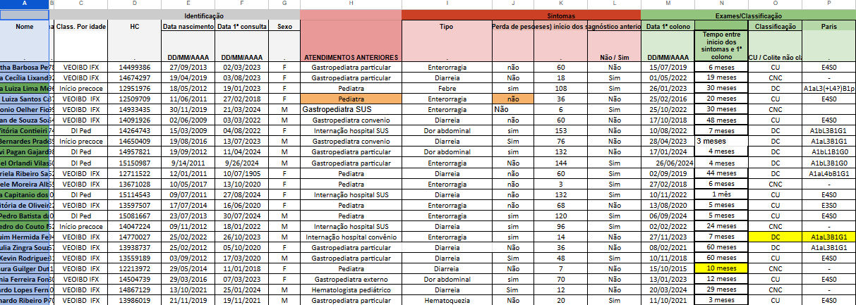
Notes:
Júlia, temos que listar quais são as avaliações que queremos que os estatísticos façam, é isso que eles vão querer saber.
1ª classificar o número de pacientes em cada tipo de DII: RCU/CROHN/não classificada 🡪 os pacientes com VEOIBD você também classificou nessas três categorias, certo?
2ª calcular a média de idade no primeiro atendimento no nosso serviço
3ª Identificar a classificação por sexo na nossa amostra
4ª classificar os atendimentos anteriores por grupos
5ª Quais categorias teremos na variável tipo de manifestação clínica:
Enterorragia
Diarreia
Febre
Dor abdominal
Perda de peso
E QUANTO À ASSOCIAÇÃO DE DOIS OU MAIS???
6ª Identificar o número absoluto de cada tipo de manifestação clínica

Slide 14
O que desejamos avaliar:
→ Classificar o número de pacientes em cada tipo de DII: RCU/CROHN/não classificada
→ Calcular a média de idade no primeiro atendimento no nosso serviço
→ Identificar a classificação por sexo na nossa amostra
→ Classificar os atendimentos anteriores por grupos
→ Principal manifestação clínica inicial e se há associação ou não com perda ponderal ou outros sintomas
→ Identificar o número absoluto de cada tipo de manifestação clínica

